Slide 1
ПОРТФОЛОИО
НА ДЕЦАТА
ОТ ГРУПА „ЗАЙЧЕ“
За учебната 2022-23 година
ДГ „ЕДЕЛВАЙС“ гр. КЮСТЕНДИЛ
ул. "Г. Бенковски" 10, Телефон: +359.78.552071,
Мобилен: -359.882.885315
http://www.dg-edelvais.com

Slide 2
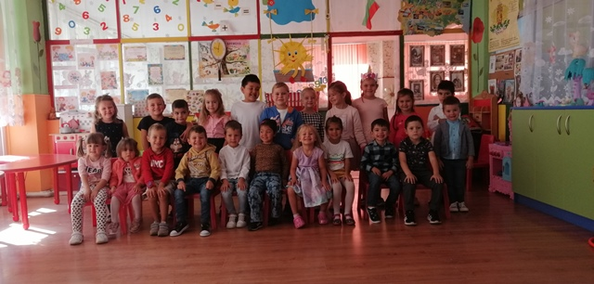
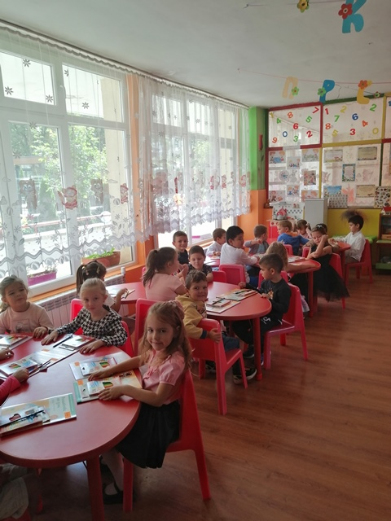
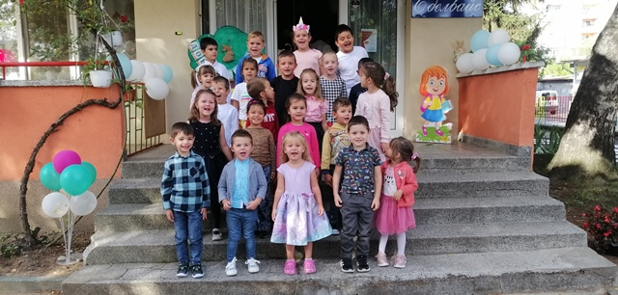
Това сме ние – малките „зайчета“. Децата от детска градина „Еделвайс“
гр. Кюстендил

Slide 3
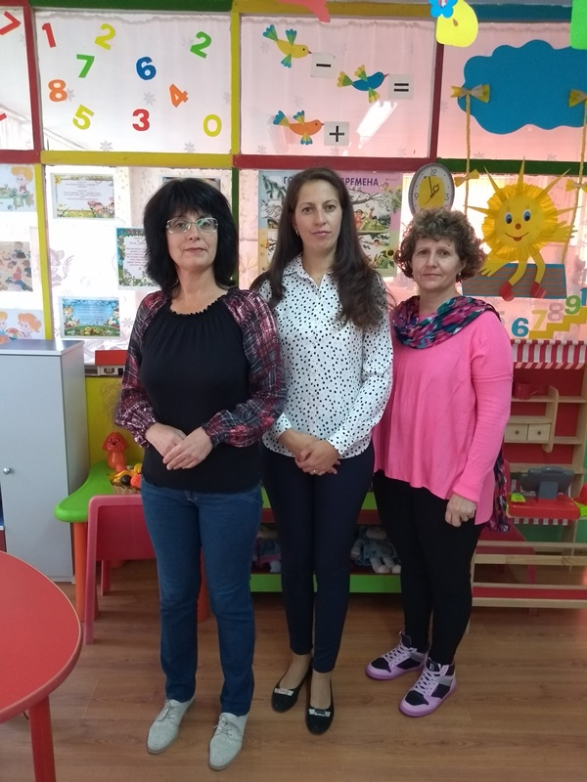
ЕКИП
Валентина Стоянова – старши учител, магистър, второ ПКС
Десислава Димитрова – старши учител, магистър, второ ПКС
Нели Доневска – пом. възпитател

Slide 4
Добре дошли при нас
Здравейте, мили деца и родители на група „Зайче“. Добре дошли при нас! Започва учебната 2022/23 год. за нашите възпитаници.
Нашата цел е създаване на един пълноценен детски свят, удовлетворяващ максимално социалните потребности на детето от общуване, позволяващо му да намери своето място в обществото; съдействие за оптимално развитие на неговите познавателни интереси, на неговата самостоятелност и творческа активност. За успешното реализиране на така поставената цел, разчитаме на родителите, наши партньори във възпитанието на детето.

Slide 5
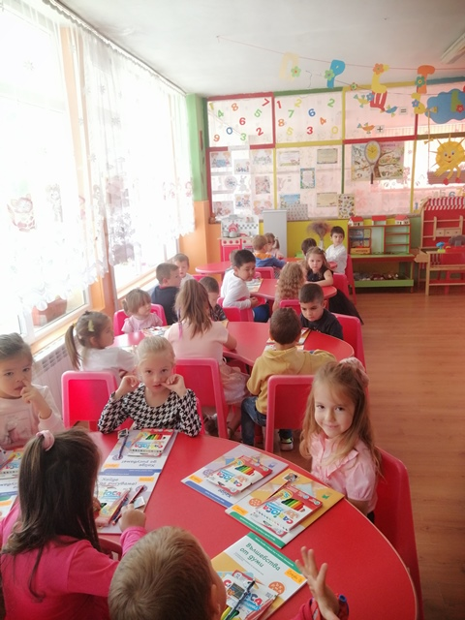
Нашите 29 малки „зайчета“ /5 деца първа група, 8-втора група и 16-трета група/
започват своя полет към необятния дворец на мечтите и царство на игрите.
Но докато играем трябва всичко да узнаем.
Обучението на децата в група „Зайче“ се извършва по програмна система
на ДГ „Еделвайс“ и допълнително средство - познавателни книжки „Ръка за ръка“
на Издателство „Просвета“.

Slide 6
Добре дошли при нас
Цели на нашата група:
Да отглеждаме и възпитаваме децата в спокойна, благоприятна и толерантна среда;
Създаваме комфортна и топла атмосфера, в която децата се чувстват обичани, ценени и уверени в своите възможности.
Децата от група „Зайче“ формират социален опит и умения, проявяват огромен интерес към самоизява и потребност от нови знания. Родителите са наши партньори, защото само така се постигат значими възпитателни и образователни резултати.

Slide 7
понеделник | вторник | сряда | четвъртък | петък
Математика | Околен свят | Конструиране и технологии | Български език и литература | Околен свят
Музика | Физическа култура | Музика | Физическа култура | Изобразително изкуство
Физическа култура | Изобразително изкуство | Български език | Математика | Конструиране и технологии

Slide 8
понеделник | вторник | сряда | четвъртък | петък
Математика | Околен свят | Конструиране и технологии | Български език и литература | Околен свят
 | Физическа култура |  | Музика | Музика
Физическа култура | Изобразително изкуство | Български език и литература | Физическа култура | Изобразително изкуство

Slide 9
Седмично разпределение
на педагогическите ситуации за първа възрастова група
понеделник | вторник | сряда | четвъртък | Петък
Математика | Околен свят | Конструиране и технологии | Български език и литература | Изобразително изкуство
 |  |  | Музика
Физическа култура | Изобразително изкуство | Музика | Физическа култура | Физическа култура

Slide 10
